Slide 1

Predicción de Aprobación de Créditos
Nicolas Esteban Marin Velasquez
Bryan David DIaz
Jhonatan Hinestroza
Juan David Forero

Slide 2
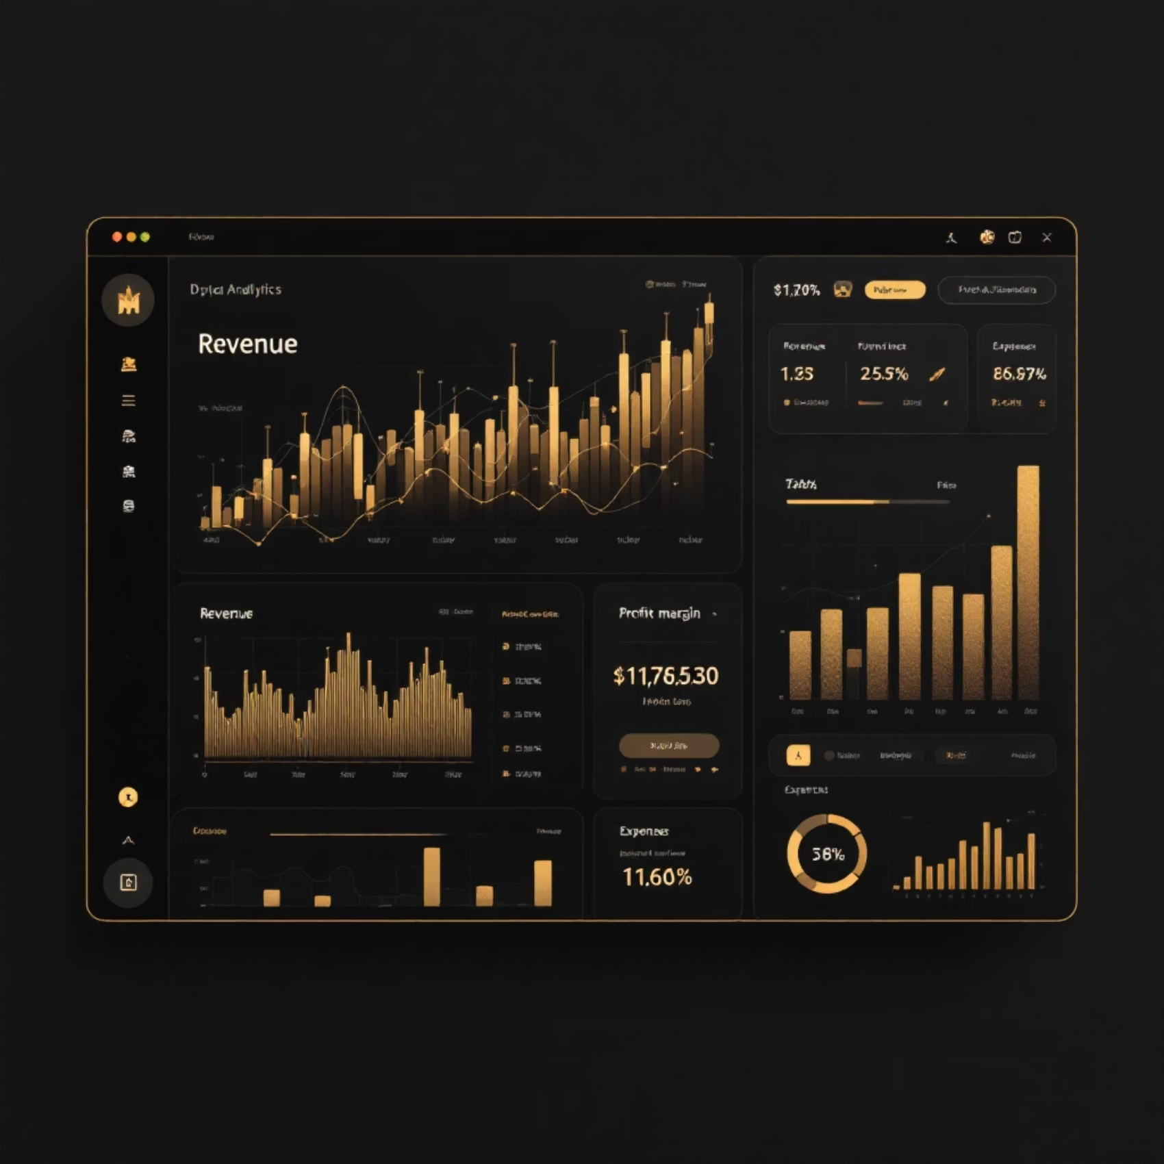

Descripción del Proyecto
Este proyecto tiene como finalidad ayudar a los usuarios a conocer, de forma anticipada, si una solicitud de préstamo tiene posibilidades de ser aprobada o no. A través del análisis de información clave como los ingresos mensuales, historial crediticio, monto solicitado y otros datos personales, el sistema ofrece una estimación basada en criterios similares a los que usan las instituciones financieras. De esta manera, las personas pueden tomar decisiones más informadas antes de iniciar un proceso formal, evitando rechazos innecesarios y mejorando su preparación para solicitar un préstamo.

Slide 3

Objetivo General
Implementar un sistema predictivo inteligente
Desarrollar un sistema de predicción que, mediante el análisis de datos financieros y personales, estime la probabilidad de aprobación de un préstamo, ayudando a los usuarios a tomar decisiones informadas antes de realizar una solicitud formal.
Nuestro enfoque combina tecnología de punta con análisis financiero para crear una herramienta que transforme el proceso crediticio tradicional en una experiencia más ágil, precisa y segura.

Slide 4
Objetivos Específicos
01
02
03
Análisis y Preparación de Datos
Desarrollo de Algoritmos
Validación y Optimización
Diseñar y entrenar algoritmos avanzados de machine learning que identifiquen patrones complejos de riesgo crediticio, utilizando técnicas de clasificación y predicción para evaluar la probabilidad de aprobación.
Validar rigurosamente el modelo mediante pruebas exhaustivas y ajustar parámetros para maximizar su precisión, confiabilidad y aplicabilidad en escenarios crediticios del mundo real.
Recolectar, limpiar y estructurar datos relevantes de los solicitantes, incluyendo historial crediticio, ingresos, empleo y comportamiento financiero para alimentar el modelo predictivo con información de calidad.

Slide 5
Herramientas Utilizadas
Librerias
Tkinter
Para la creación de la interfaz gráfica de usuario (ventanas, botones, etiquetas, cuadros de texto, etc.).
Pandas
Os
Para la manipulación y almacenamiento de datos en un archivo Excel (lectura y escritura).
Para interactuar con el sistema operativo, específicamente para verificar si el archivo Excel ya existe.

Slide 6
Paso a Paso del Proyecto
Recolección de Datos
1
Se muestran los encabezados y se solicitan los datos básicos del solicitante: nombre, edad, ingreso y monto del préstamo.s
2
Solicitud del prestamo
El usuario selecciona el tipo de préstamo, y según su elección se asignan factores y pesos que influyen en el cálculo final.
ANALISIS DEL SOLICITANTE
3
Se le realizan unas preguntas al solicitante para analizar el estado financiero y su pasado rediticio
4
Situación laboral
Se analiza la estabilidad laboral según el tipo de contrato y los años de trabajo, sumando puntos al puntaje general.
Probabilidad de aprobación
5
Se calculan los puntajes por edad, ingresos, monto solicitado, historial y estabilidad, determinando el nivel de riesgo y la probabilidad de aprobación.
6
Decision final
Finalmente, se muestra un resumen con todos los datos ingresados, el puntaje total, el riesgo, la probabilidad y la decisión final del sistema (aprobado o rechazado).

Slide 7
